Slide 1
DIGITAL OUT-OF-HOME: КЕЙСЫ

Slide 2
SONY PICTURES
«ЭМОДЖИ»

Slide 7
>19

Slide 8
18<

Slide 9
>19

Slide 10
18<

Slide 11
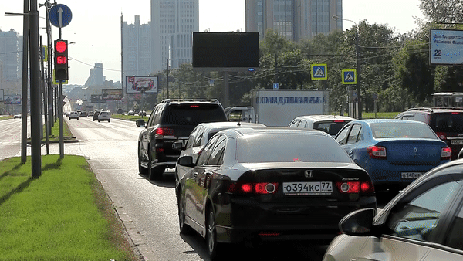
17

Slide 12
ЯНДЕКС ТАКСИ

Slide 13
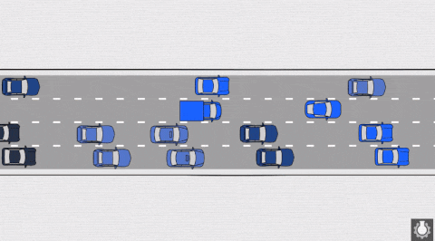
ХРОНОМЕТРАЖ – 10 СЕК. (СТАНДАРТ 5 СЕК.)
СКОРОСТЬ ДВИЖЕНИЯ ТРАНСПОРТНОГО ПОТОКА МЕНЕЕ 15 КМ/Ч.

Slide 14
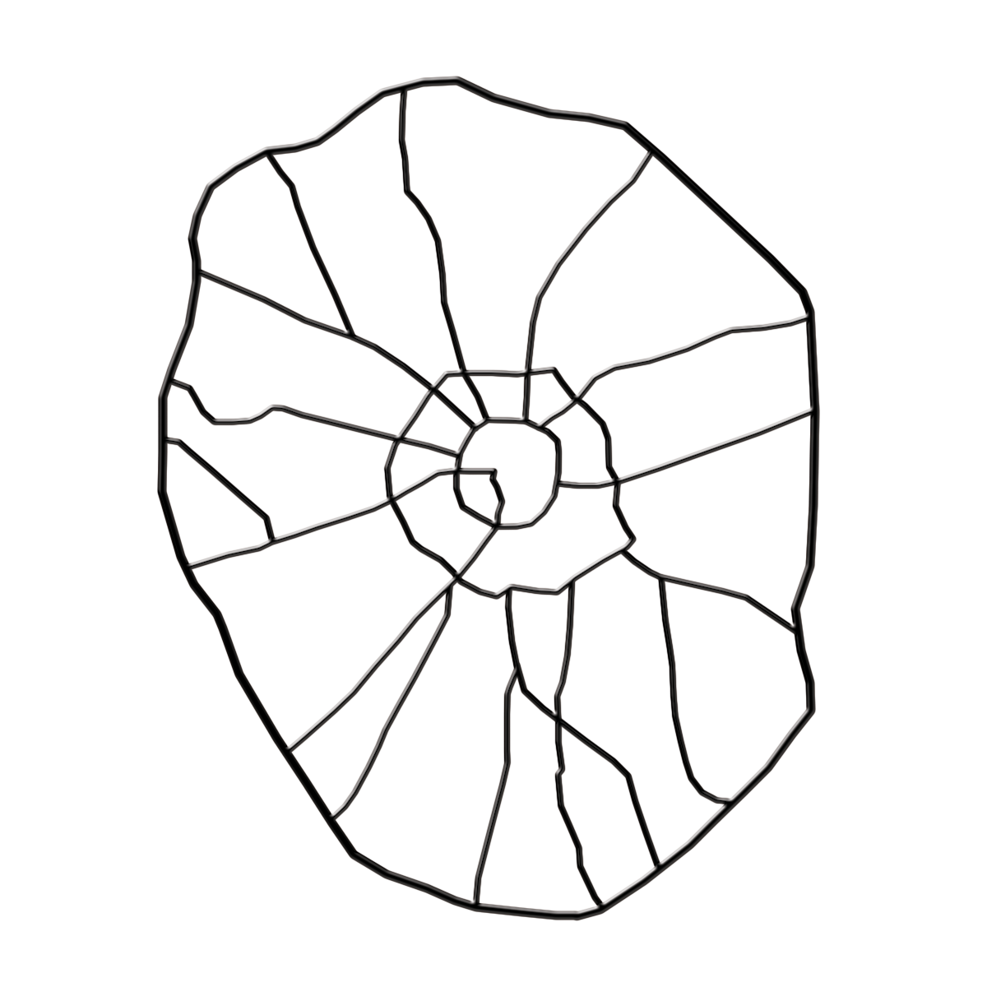
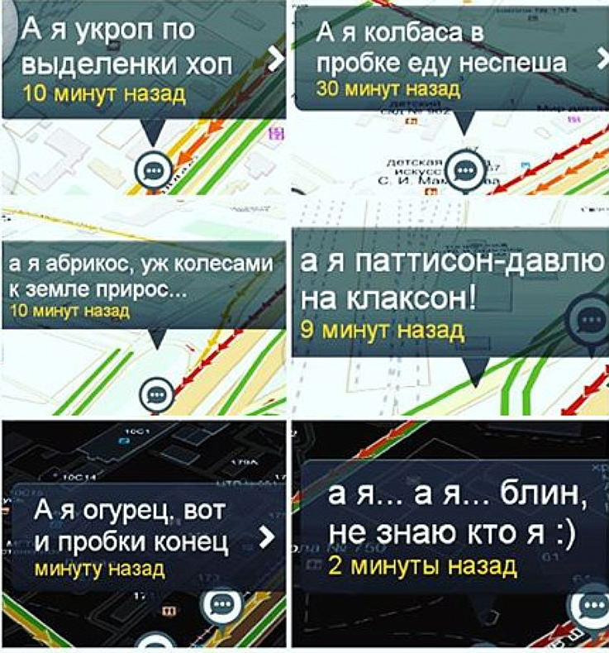

Slide 18
DOOH & ONLINE
A
A
A
A
YOUR AD
HERE
B
B
B
B

Slide 19
DOOH & ONLINE

Slide 20
DOOH & ONLINE
ВЫБЕРИ СКИДКУ НА ВЫХОДНЫЕ!

Slide 21
DOOH & ONLINE
СПЕЦИАЛЬНОЕ ПРЕДЛОЖЕНИЕ!
СПЕЦИАЛЬНОЕ ПРЕДЛОЖЕНИЕ!
СПЕЦИАЛЬНОЕ ПРЕДЛОЖЕНИЕ!

Slide 23
СПАСИБО ЗА ВНИМАНИЕ!
ВЯЧЕСЛАВ КАН
Директор по операционному маркетингу
E-MAIL: KAN@GALLERYMEDIA.COM

